Slide 1
www.apc-cza.org
www.azilsrbija.rs
www.azilbogovadja.rs
www.facebook.com/AzilUSrbiji
Notes:
Jovana vincic, predstavicu ko su azilanti u srbiji, odakle dolaze i šta radi na terenu apccza, org koja od 2007 radi diretkno sa korisnicima, pruža pravnu i psihosoc pomoć, zastupala sve tražioce azila koji su dobili zaštitu države.

Slide 2
Šta bi dete pitalo azilante ?
Notes:
U centrima za azil žive ljudi različitih zemalja porekla, šarolikost kultura i stilova što se vidi i na prvi pogled tokom poseta centrima

Slide 3
Azilanti u Srbiji?
Notes:
U srbiji kao tražioci azila dolaze ljudi poreklom iz bla bla sve zemlje... koji su morali da napuste svoje zemlje bilo zbog rata ili progona. Nisu imali mogućnost da apliciraju za vize, nemaju dokumenta, prinuđeni su

Slide 4
Slika sa puta
Notes:
..da ilegalno prelaze granice. Kamioni peške pljačke neizvesnost

Slide 5
Ilegalni prelazak, brod
Notes:
(staviti neku sliku sa broda) Ljudi umiru, razdvajaju se porodice, nisu u mogućnosti da jave svojima da su živi i gde se nalaze

Slide 6
Kako žive azilanti van kampova
Notes:
Međutim, migranata ima i van centara, u ilegalnim naseljima nadomak granica ali i izvan centra za azil u bogovađi

Slide 7
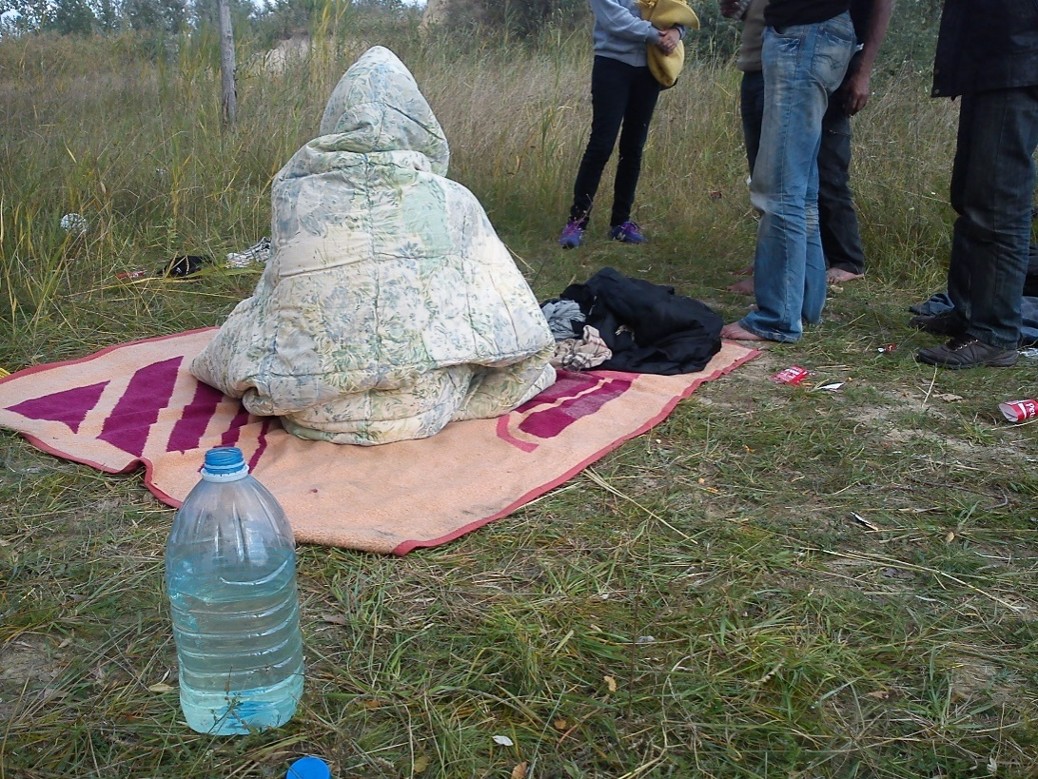
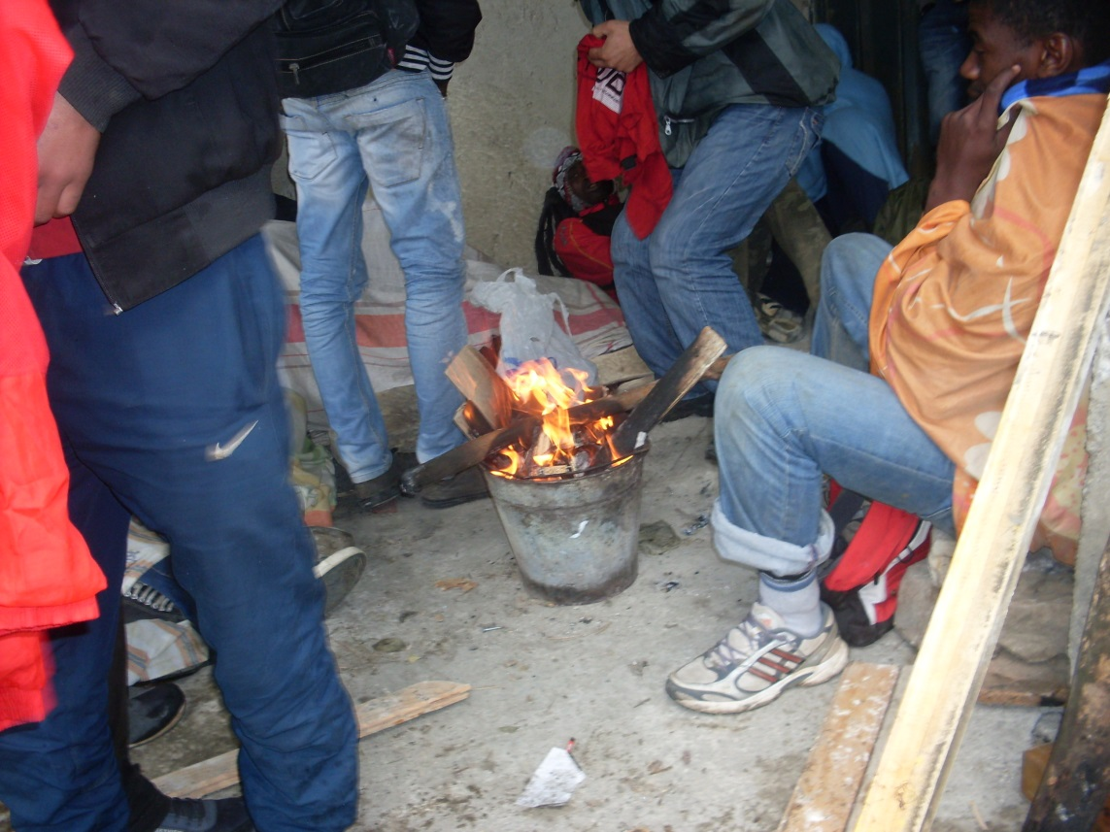
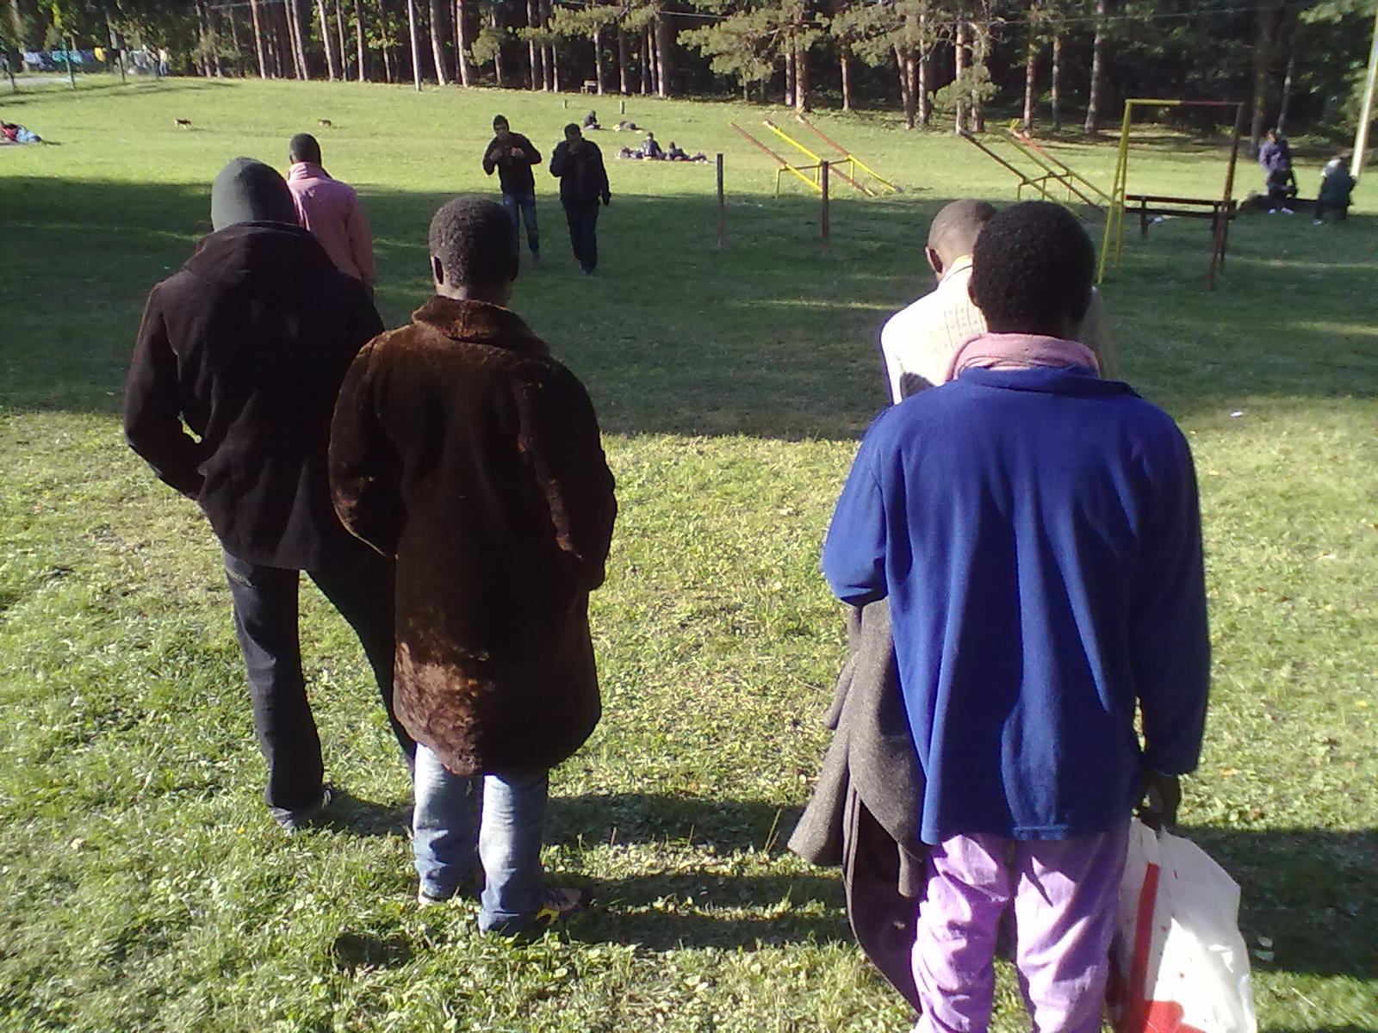
Notes:
Njih oko 200 spava u šumi, nema krov nad glavom, nema hranu, mesto da se okupa, provode dane u improvizovanim zaklonima, imaju pravo na odlazak kod lekara u ambulantu u bogovadji, funkcioniše. Nosimo ih tokom poseta zimsku odeću i obuću

Slide 8
Notes:
... U srbiji se zadržavaju kratko, kako bi se odmorili, organizovali za nastavak puta. Borave na primer u bogovađi gde neki ljudi nikada pre toga nisu videli crnca a odjednom toliko novih ljudi, različitih kultura, običaja i stilova tu žive. Kao susret dečaka i slona

Slide 10
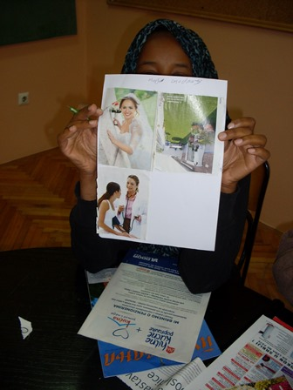
Topli dom, život na sigurnom, porodica, posao, obrazovanje
Notes:
Malo je onih koji žele da ostanu u Srbiji. Njih je apc cza zastupao, dobili su zaštitu države i radnu dozvolu. Međutim većina sanja topli dom, posao, obrazovanje za svoju decu u nekoj od evropskih zemalja

Slide 11
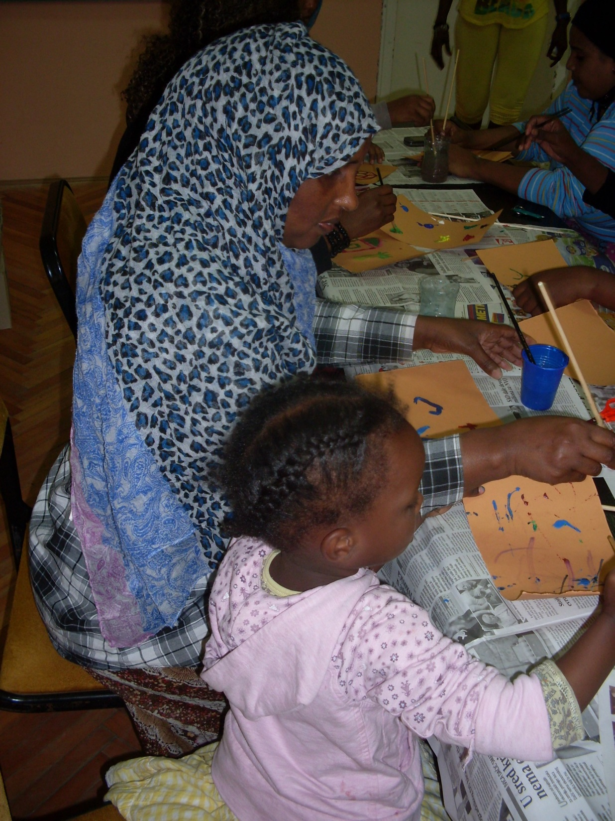
Srbija na putu do Evrope
Notes:
za nas je bogovađa selo na oko sat vremena od beograda, međutim za tražioce azila, to je poslednja stanica pred Evropu a za neke i prvi kontakt

Slide 13
Notes:
Žene počinju da učestvuju u zajedničkim aktivnostima – odlazak u friz salon, pravljenje tradicionalnih afričkih ali i naših frizura

Slide 14
Notes:
... Deci je u početku bilo smešno što se azilantkinja zove kartun ali kada su videli kako dobro crta kanom, svi su želeli da imaju neki od afričkih motiva na ruci

Slide 15
Notes:
ali želeli su da i sami ovladaju tehnikom crtanja kanom, pitajući azilantkinje o njihovom poreklu, porodici koja je ostala u somaliji

Slide 16
Polazak u školu
Notes:
Apc cza upisuje dva mala somalijca u školu, deca uče veronauku sa lokalnom decom i govore engleski bolje i od nastavnice jer su u centru koristili daleko složenije rečenice nego u okviru nastave

Slide 17
Notes:
Iako neke političke partije nisu želele azilante na teritoriji svoje opštine, organizovan je fudbalski turnir u kojem su učestvovale sve političke partije i tim azilanata – navesti rezultat. Jos jedan slajd o fudbalu, rekli mi

Slide 19
Notes:
Puno ljudi iz srbije je pobeglo za boljim sutr u evropu. Sada smo u prilici da pomognemo nekim ljudima koji beže od nevolje. Učinimo da im sećanja na boravak u srbiji budu lepa,

